Slide 1

例
必攻試題
1
2
3
4
5
6
7
8
9

Slide 2

例
20x－13.9 = 696.1
答
20x－13.9＋13.9 = 696.1＋13.9
 兩邊同時
加上「13.9」
20x = 710
20x
20
710 .
20
=
 兩邊同時
除以「20」
x = 35.5

Slide 3
1.
R
5
如果R×8% = 6，那麼 是多少？
(2022年、2021年題型)
A. 0.15 B. 0.75
C. 15 D. 75
C
R×8% = 6
8
100
100
8
100
8
100
8
R×
×
×
= 6
兩邊同時乘以
R = 75
R
5
75
5
=
= 15

Slide 4
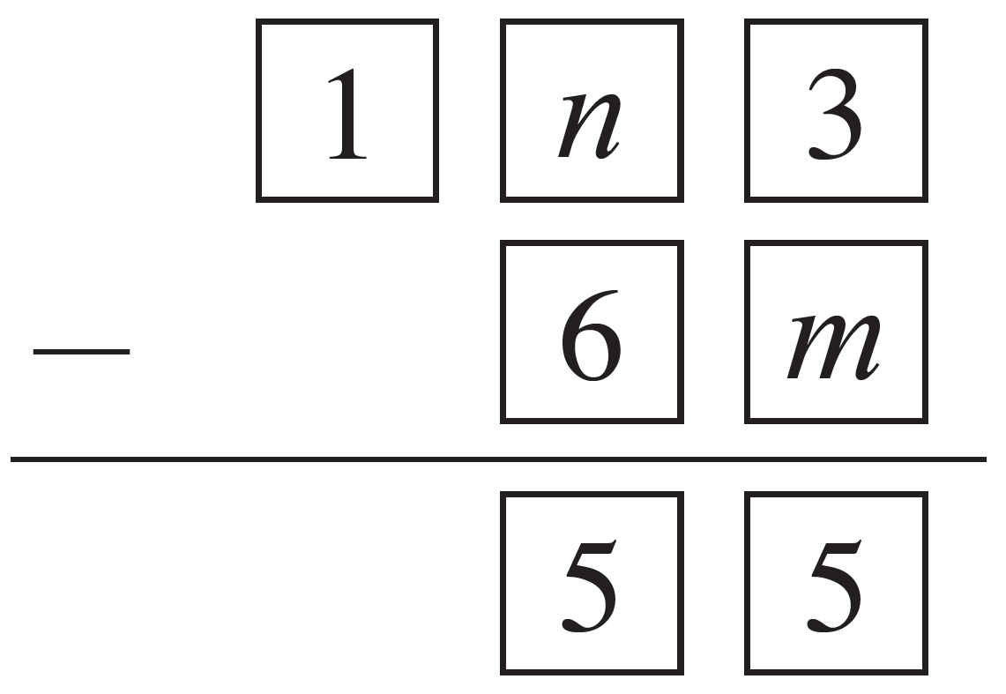
10
n－1
10
2.
觀察右面的算式，找出m÷n
的結果。
(2018年題型)
A. 4 B. 6
C. 10 D. 16
A
差沒有百位，所以要從百位退1到十位。
3 < 5，3不夠減m，要從十位退1到個位。
10＋3 = m＋5
10＋n－1 = 6＋5
m÷n
= 8÷2
m＋5 = 13
9＋n = 11
= 4
m = 8
n = 2

Slide 5
3.
友誼餐廳買入了15打雞蛋，每天用去Y隻雞蛋製作菜品。兩星期後，還餘下雞蛋多少隻？
(2018年題型)
A. 180－14Y B. 210－14Y
C. 15－14Y D. 15－2Y
A
餘下的雞蛋 = 買入的雞蛋－用去的雞蛋
15打雞蛋有：
12×15
= 180(隻)
兩星期有14天，
共用去雞蛋14Y隻。
還餘下雞蛋：
(180－14Y )隻

Slide 6

4.
便利店原有(6Y＋50)瓶橙汁，今天上午和下午
各賣出2打橙汁後，便利店現有橙汁多少瓶？
(2015年題型)
A. 6Y＋2 B. 6Y＋26
C. 6Y ＋46 D. 6Y＋48
A
現有橙汁的數量 = 原有的－今天賣出的
便利店現有橙汁
(6Y＋50)
－12×2×2
= (6Y＋2)瓶

Slide 7
5.
雜誌原價為每本$Q，書店現提供「購買四本，第四本只須付$40」的優惠。宛海和三個同學一起購買雜誌，每人各需要一本。他們平均每人須付款多少？
(2019年題型)
4人共購買4本雜誌。
4Q＋40
3
4Q－40
3
A. $ B. $
3Q＋40
4
3Q－40
4
C
C. $ D. $
首3本各售$Q，第4本售$40，
即他們共須付$(Q×3＋40)。
3Q＋40
4
平均每人須付款：
(Q×3＋40)
÷4
= $

Slide 8
6.
2
5
一條鐵線長w cm，用去 製作了一個正方形，
還餘下35cm。下列哪一方程可找出鐵線原來的
長度？
(2014年題型)
2
5
3w
5
A. w－ = 35 B. = 35
C. = 35 D. 1－ = 35
2w
5
2w
5
B
(1－
2
5
)×w
= 35
3w
5
= 35

Slide 9
7.
絲帶每卷售$m。若買5卷可減$3，10卷可減$6，
15卷可減$9，如此類推。佩芸買55卷絲帶，應付
款多少？
(2016年題型)
A. $(55m－12) B. $(33m－12)
C. $(55m－33) D. $(12m＋55)
C
購買的數量
減免的款項
應付的款項 = 總售價－減免的款項
5
= 5×1
3
= 3×1
應付款
10
= 5×2
6
= 3×2
15
= 5×3
9
m×55
－33
= 3×3
…
…
= $(55m－33)
55
= 5×11
3×
33 =
11

Slide 10
8.
一瓶鮮奶，美晴喝了200mL後，弟弟喝了餘下部分的60%。如果弟弟喝了360mL鮮奶，這瓶鮮奶原有多少？(須用方程列式計算)
(2020年題型)
設這瓶鮮奶原有y mL。
( y－200)
×60%
= 360
60
100
100
60
100
60
y = 800
( y－200)×
×
= 360×
這瓶鮮奶原有800mL。
y－200 = 600
y－200＋200 = 600＋200
y = 800

Slide 11
9.
下表顯示某商場去年電腦的銷量。
(2022年題型)
 | 手提電腦(部) | 平板電腦(部)
上半年 | x | 388
下半年 | 304 | 476
(a)
去年手提電腦的總銷量是多少部？(只須寫出答
案，答案以x表示)
(x＋304)
答案： 部

Slide 12
去年手提電腦總銷量的2倍和平板電腦的總銷
量相同，去年上半年，手提電腦的銷量是多
少部？(須用方程列式計算)
9.
(b)
(x＋304)
×2
= 388＋476
由(a)部可知去年手提電腦的總銷量是(x＋304)部。
x = 128
(x＋304)×2 = 864
(x＋304)×2÷2 = 864÷2
手提電腦的銷量是128部。
x＋304 = 432
 | 手提電腦(部) | 平板電腦(部)
上半年 | x | 388
下半年 | 304 | 476
x＋304－304 = 432－304
x = 128

Slide 13
本特訓完

